Slide 1
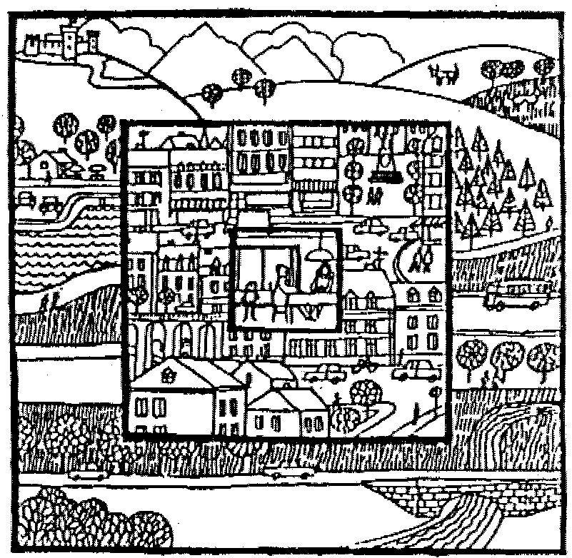
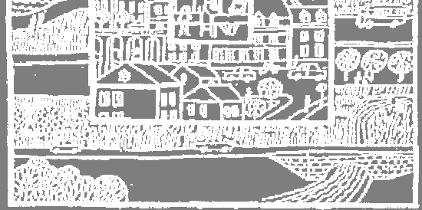
UNC. FAUD Introducción a la historia de la arquitectura y el urbanismo B
2LD
17 de junio 2026
Clase teórica 10. 1era Parte
Ambientes urbanos. Siglos XVII y XVIII
UD2
Arq. Joaquín Emiliano Peralta
A partir de original de Patricia Buguñá y Diana Cohen

Slide 2
Introducción a la historia de la arquitectura y el urbanismo B
temas
La ciudad barroca en Europa 1era parte
Cambios y permanencias en la 2da LD
Casos de estudio Versalles y Roma Barroca 2da parte
2
Módulo didáctico
2da Larga duración
Edad Moderna. Siglos XVII y XVIII
Cátedra IHAU B FAUD. UNC

Slide 3
Conceptos instrumentales
Antes de Cristo
Después de Cristo
1ra larga duración
2ra larga duración
3ra larga duración
3ra larga duración
Neolítico
edad antigua
edad media
edad moderna
edad contemporánea
Renacimiento.
Revol
Agríc.
Revol
urban
Culturas fluviales
culturas clásicas
Tem
y Alta EM
Baja EM
Siglo XIX
Siglo XX
Mesopotamia
Grecia
S XV y XVI
S XVII y XVIII
Egipto
Roma
prehistoria
historia
Revolución urbana
Resurgimento urbano
Revolución industrial
Periodizaciones por largas duraciones
Cátedra IHAU B FAUD. UNC

Slide 4
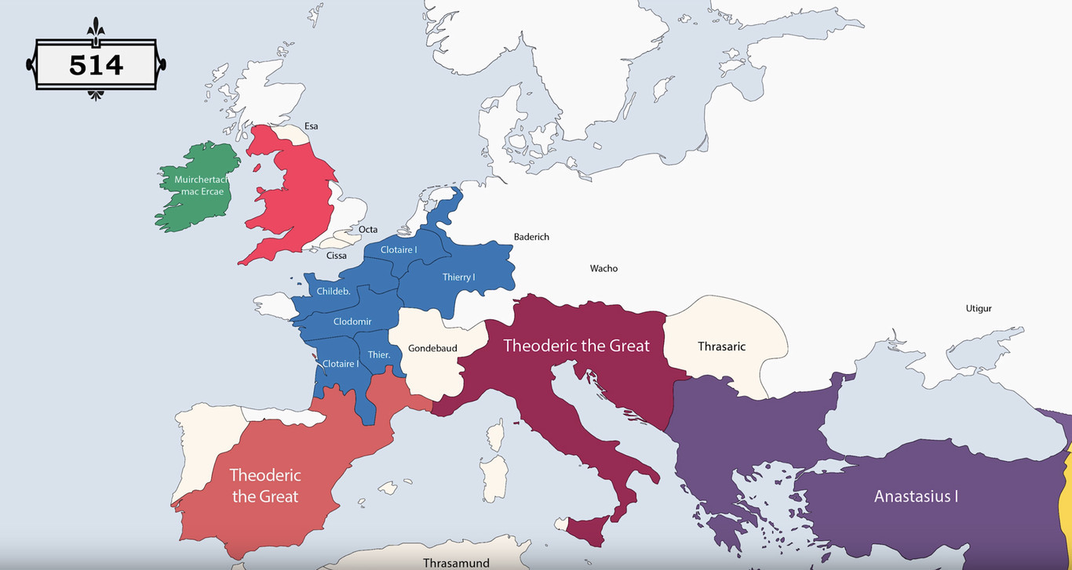
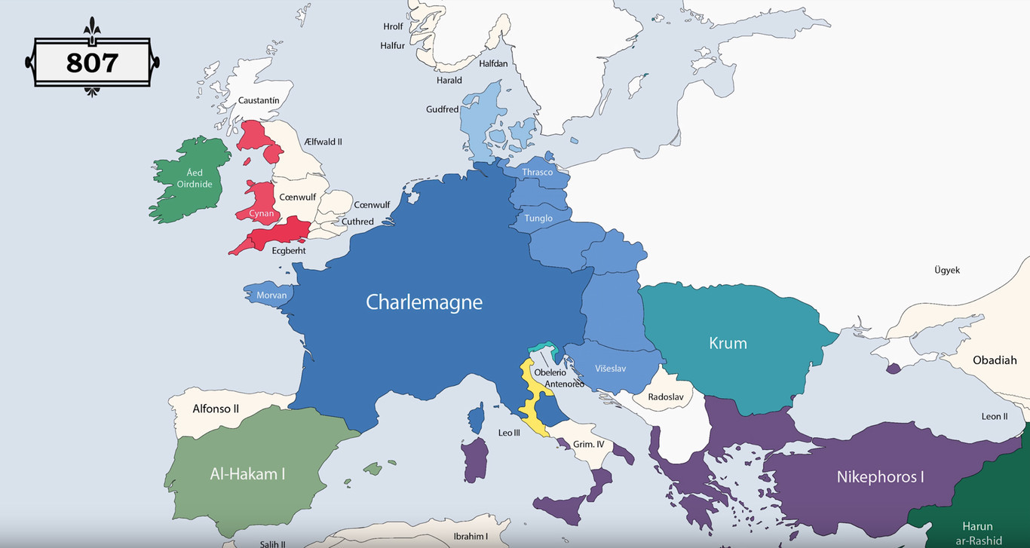
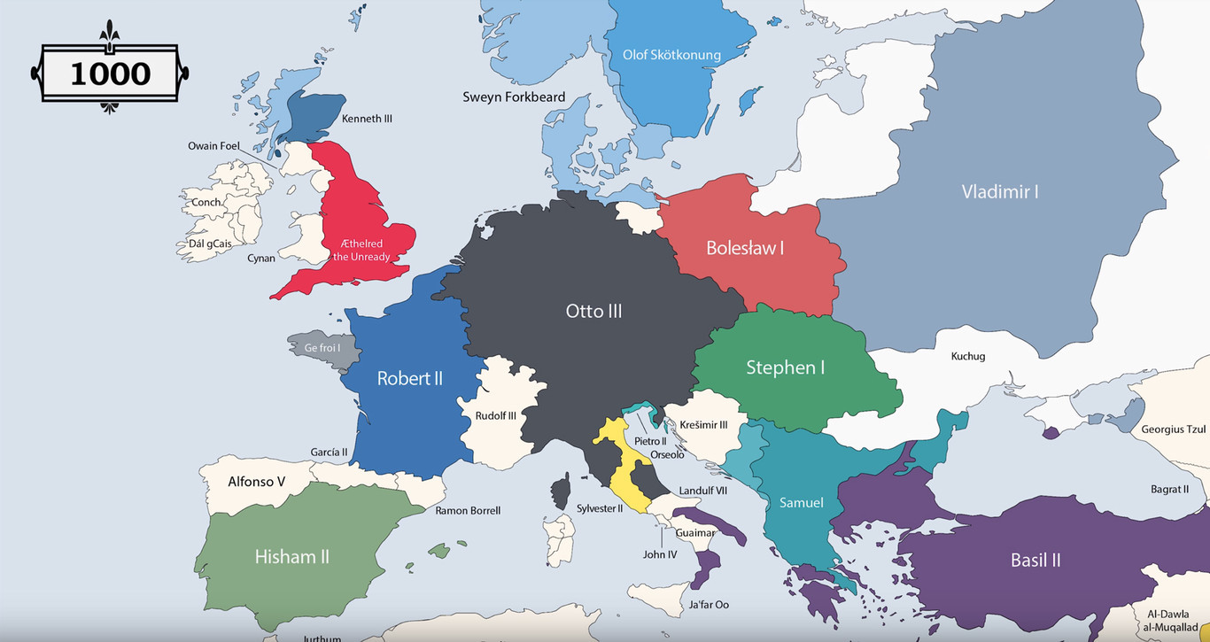
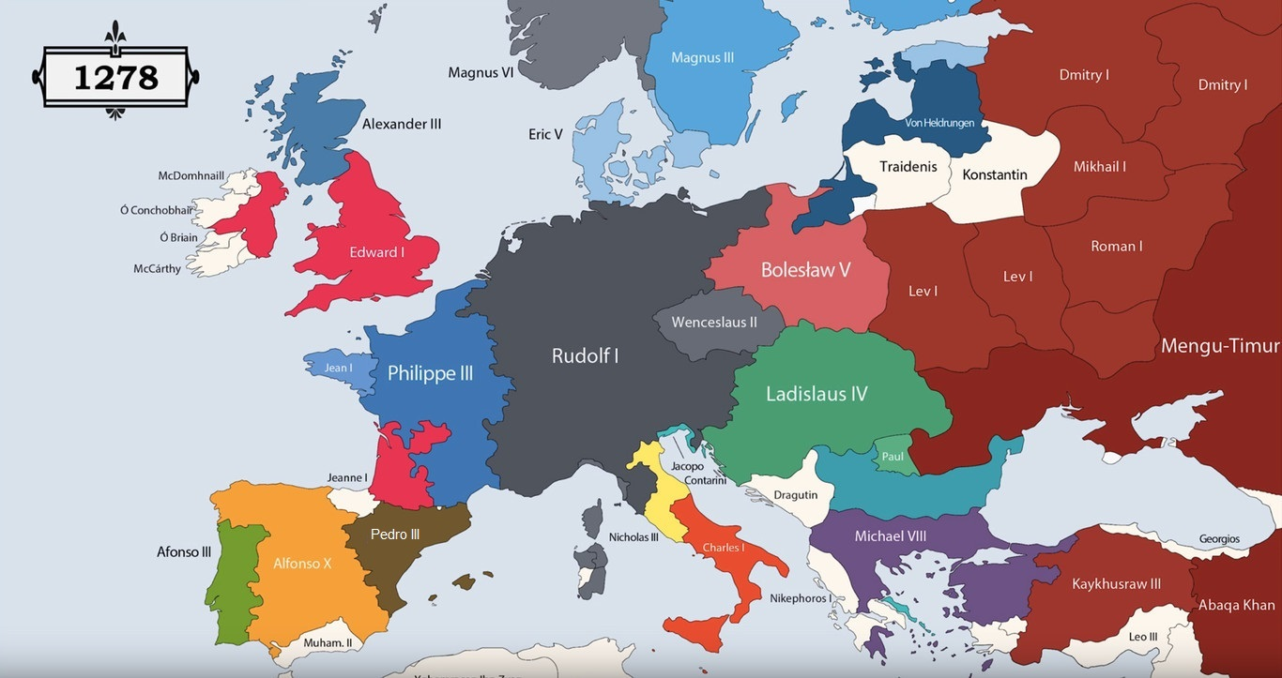
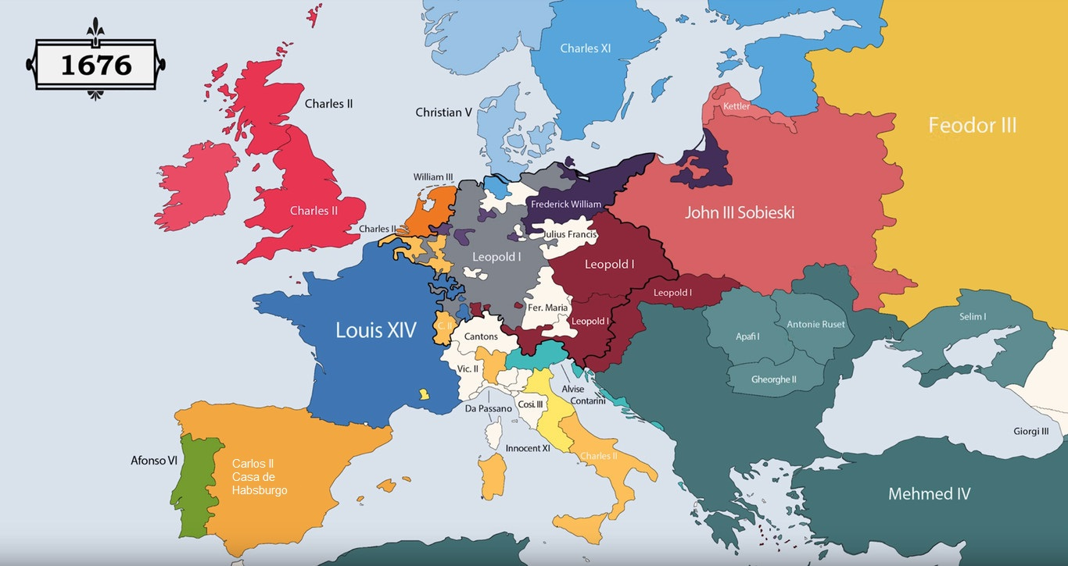
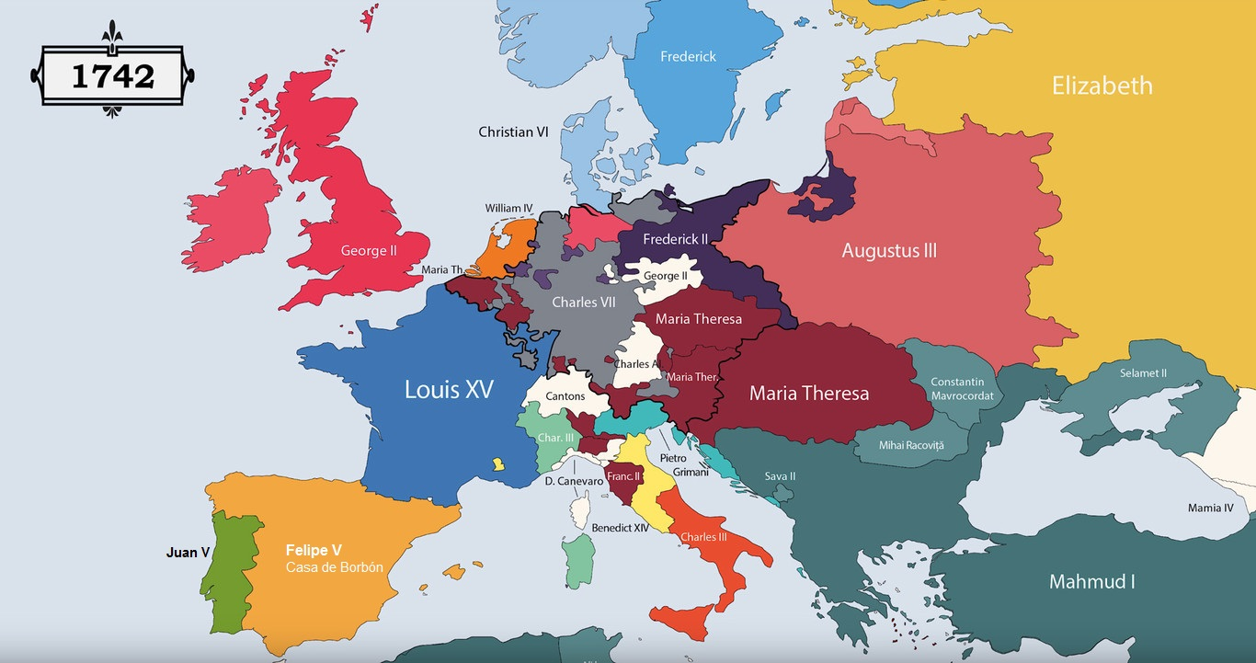
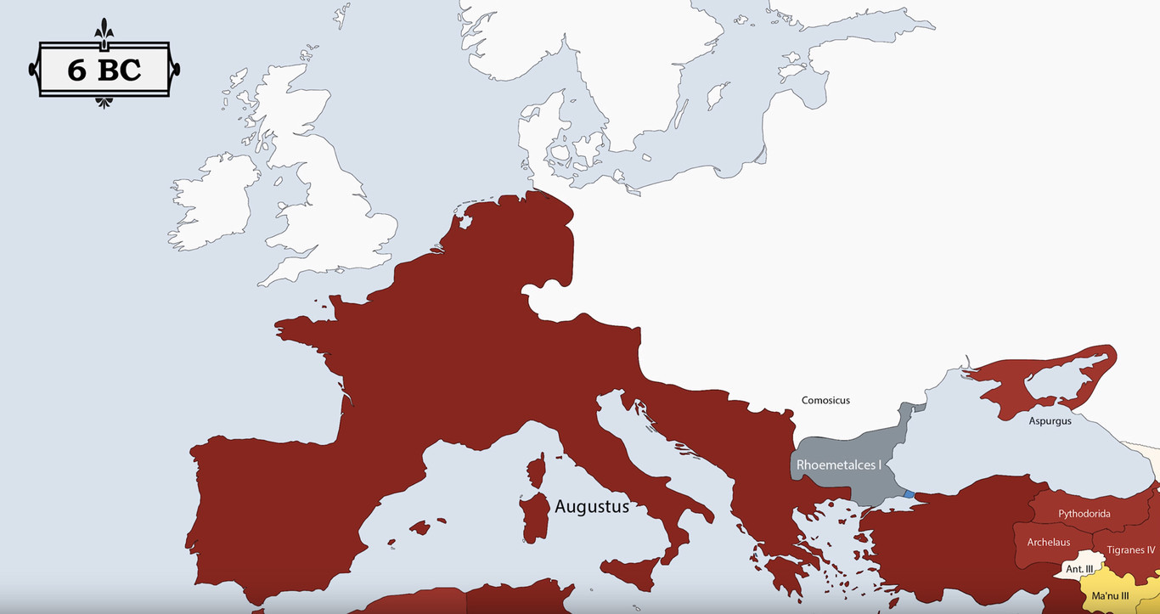
Europa de la 1ra a la 2da LD CFE. Escala territorial
BEM
EM
FAUD. UNC. IHAU B. 2020
Edad Moderna
Siglo XVIII
https://magnet.xataka.com/en-diez-minutos/todos-gobernantes-historia-europa-resumidos-este-fantastico-mapa
Política: la nueva forma del territorio
Cátedra IHAU B FAUD. UNC

Slide 5
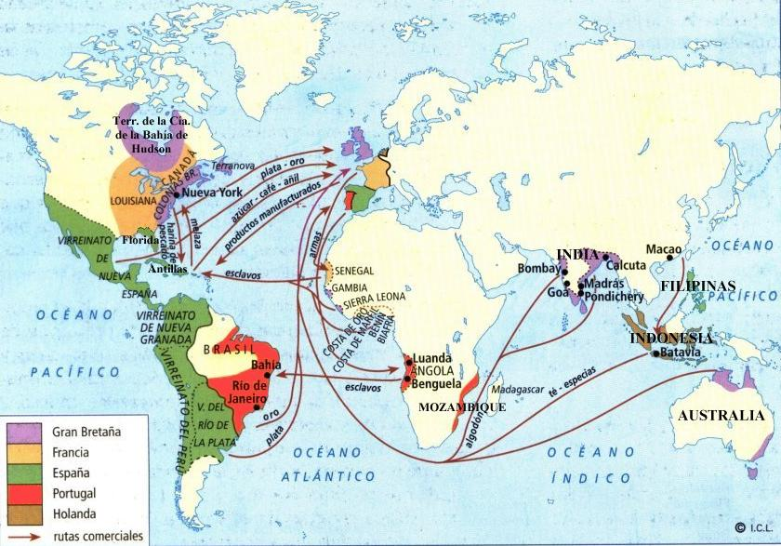
2da LD CFE Escala Territorial
El ambiente humano en la Edad moderna
FAUD. UNC. IHAU B. 2024
Política: la nueva forma del territorio
Fuente: Interpretación a partir de Hamilton. E.V. 1983. El tesoro Americano y la revolución de los precios en España. Ari el

Slide 6
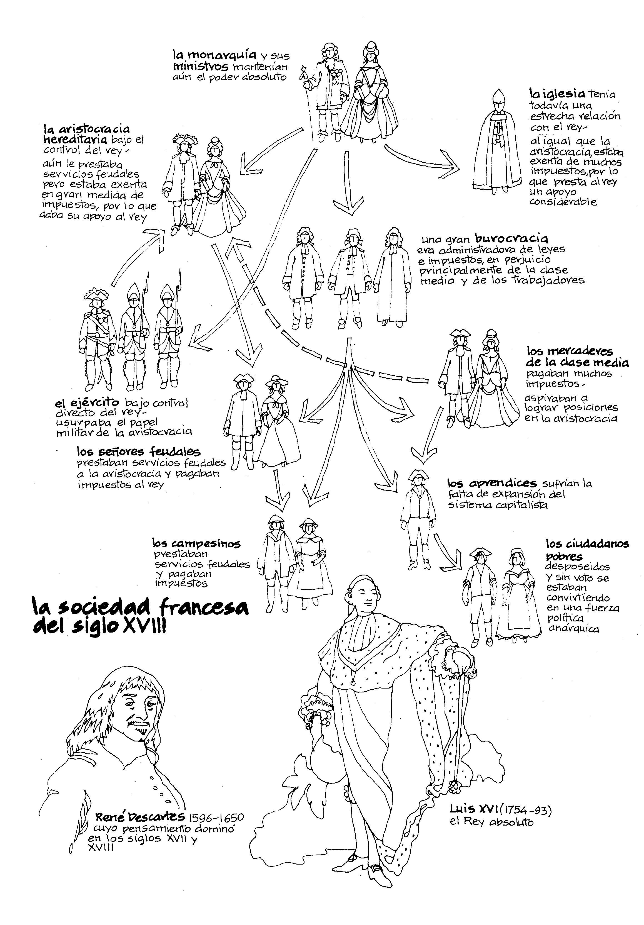
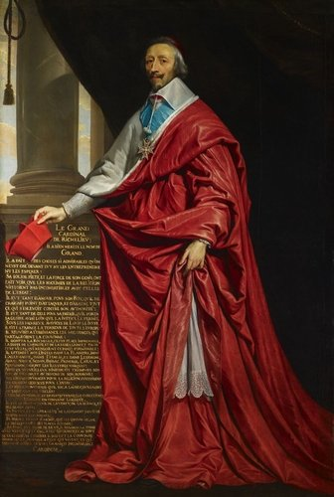
Segunda larga duración
Cardenal Richelieu.
Pintura Philippe de Champaigne
The Royal Collection. UK
sociedad
Izq. Risebero, Bill. Historia dibujada de la arquitectura europea
Cátedra IHAU B FAUD. UNC

Slide 7
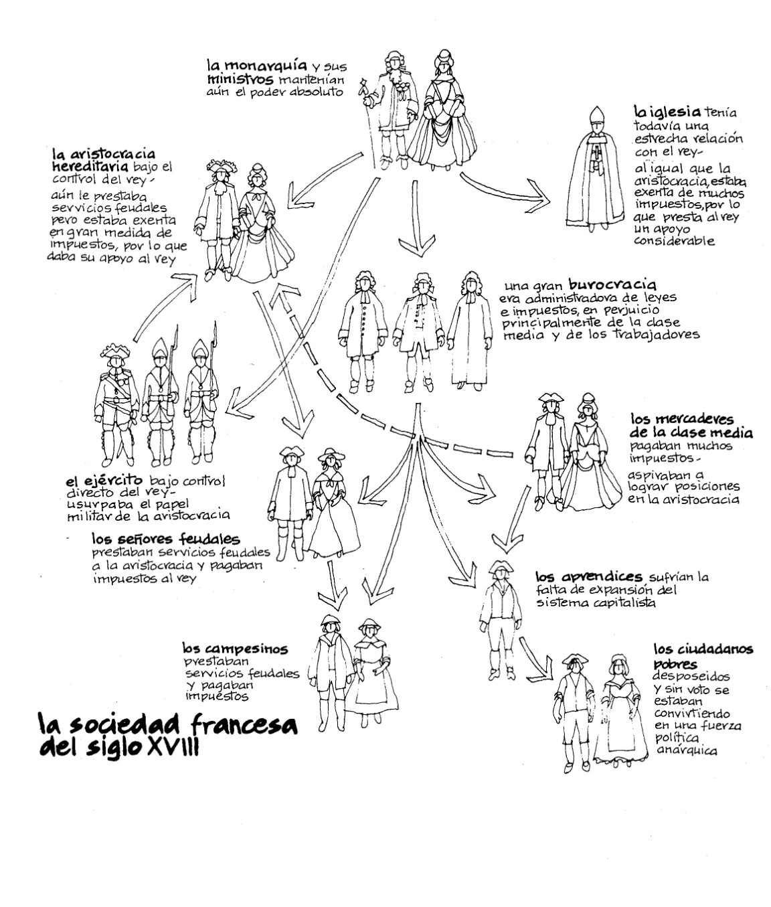
2da LD. CSC
Privilegiados
3er estado
Población rural
+ 80 % de la población total
¾ partes de la población activa se concentra en las actividades primarias
sociedad estamental
Cátedra IHAU B FAUD. UNC

Slide 8
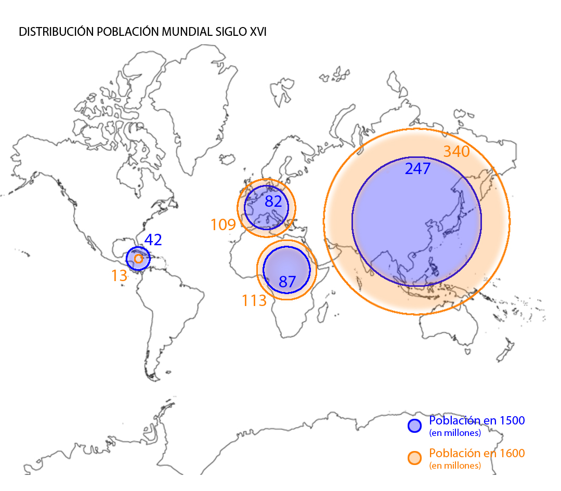
2da LD. CSC
Crecimiento de la población. Expansión demográfica del Siglo XVI
  Entre 1500 y 1575: Crecimiento de la población y recuperación económica
    . Mayor natalidad
    . Incremento esperanza de vida
    . Transformaciones religiosas
    . Contexto político favorable
  Entre 1575 y 1600: Estancamiento e inversión de las condiciones ventajosas
    . Repetidos años de malas cosechas
    . Peste bubónica en ciudades (costa mediterránea 1575 y 1578). Peste atlántica (1597-1603)
    Aumento de contiendas bélicas
Fuente: Historia Social de la Edad Moderna. La Expansión demográfica Siglo XVI.
Disponible en http://art.lostonsite.com/67023051-001/
sociedad
Cátedra IHAU B FAUD. UNC

Slide 9
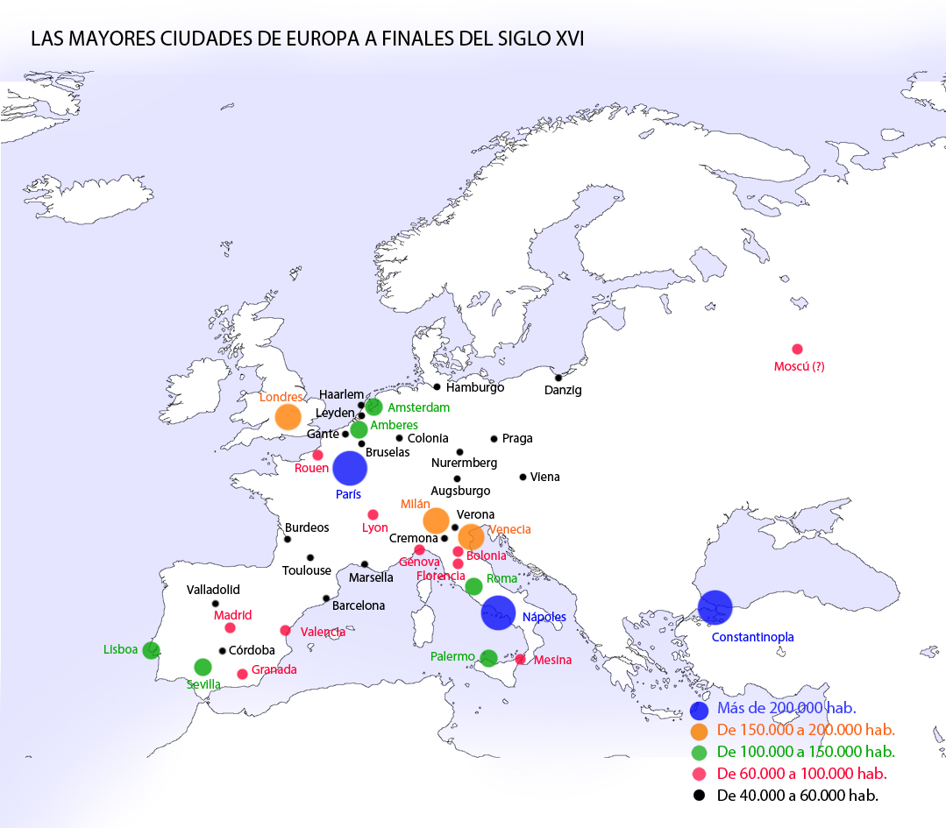
Segunda larga duración
Distribución de la población urbana en Europa
sociedad
Cátedra IHAU B FAUD. UNC

Slide 10
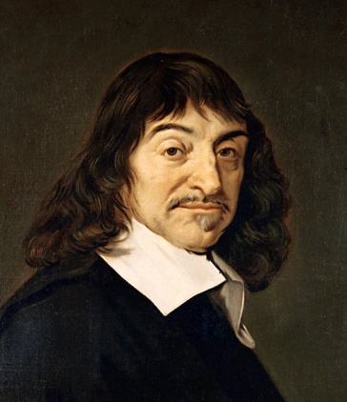
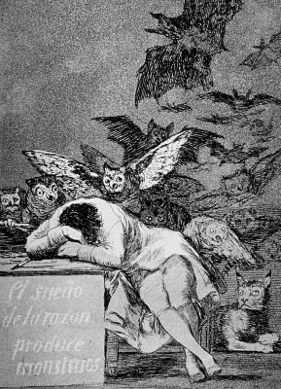
Ideología
Duda al pensamiento religioso dogmático Desarrollo de la ciencia
Siglo XVII
SIGLO XVIII
Racionalismo
Ilustración
Rene Descartes (1596-1650)
“El discurso del método” (1637)
Método de conocimiento científico.
Reducción del mundo a leyes matemáticas
La razón
Franz Hals. Retrato de Descartes. Museo del Louvre
Empirismo (Inglaterra)
John Locke (1632-1704)
No existen ideas innatas
Mente: tabula rasa . Datos provenientes de la experiencia.
Exaltación de la razón como herramienta de progreso.
Disipar las tinieblas de la humanidad mediante las luces de la razón. Siglo de las Luces.
Pretendía “ilustrar” al hombre sobre el pensamiento y acción racionales para alcanzar una existencia nueva y mejor
“El sueño de la razón produce monstruos”
Grabado Nº43 de la serie Los Caprichos de
Francisco de Goya 1799
Cátedra IHAU B FAUD. UNC

Slide 11
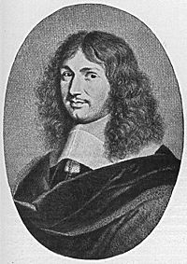
Campo socio cultural Economía
Mercantilismo
Fuerte injerencia del Estado. Política proteccionista sobre su economía
Exportaciones superen el valor de las importaciones
Riqueza de una nación depende sobre todo de la acumulación de oro y plata
Explotación de las colonias
Liberalismo. S XVIII Critica al mercantilismo: Adam Smith.1776 libro: La riqueza de las naciones
Propiedad privada, mercados libres, competencia, división del trabajo, intervención mínima del Estado.
Producción: Colbert. Francia.
Manufacturas Reales > productos de lujo,
consumidos por la monarquía.
Imitación por las clases acomodadas
tanto dentro como fuera de Francia
Fisiocracia
Existencia de una ley natural por la cual el buen funcionamiento del sistema económico
estaría asegurado sin la intervención del gobierno.
Su doctrina queda resumida en la expresión laissez faire.
Origen del término : del griego "gobierno de la naturaleza“.
Las leyes humanas debían estar en armonía con las leyes de la naturaleza.
Cátedra IHAU B FAUD. UNC

Slide 12
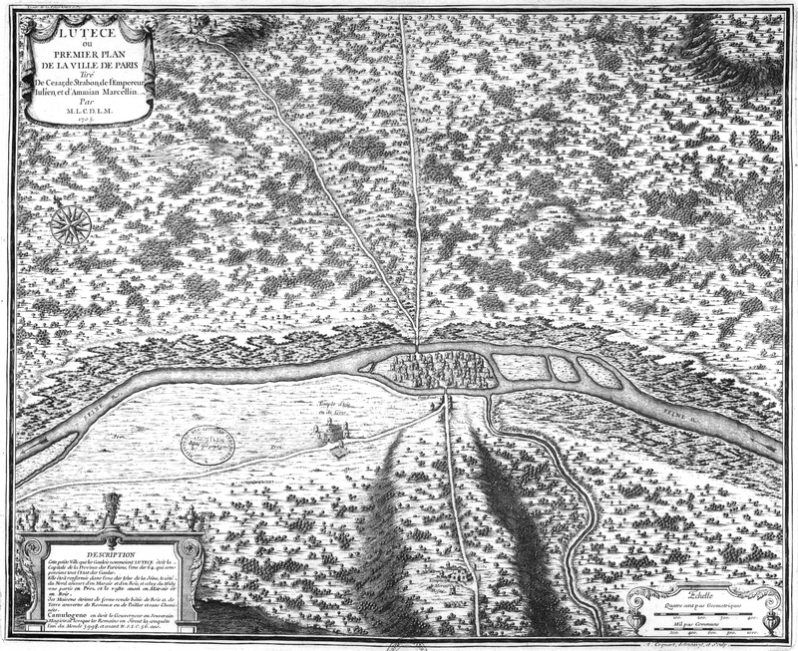
2da LDF. Ejemplos urbanos. Paris
Lutetia.
La colonia Romana
Cátedra IHAU B FAUD. UNC
https://www.foroparalelo.com/general/ocho-mapas-paris-675193/

Slide 13
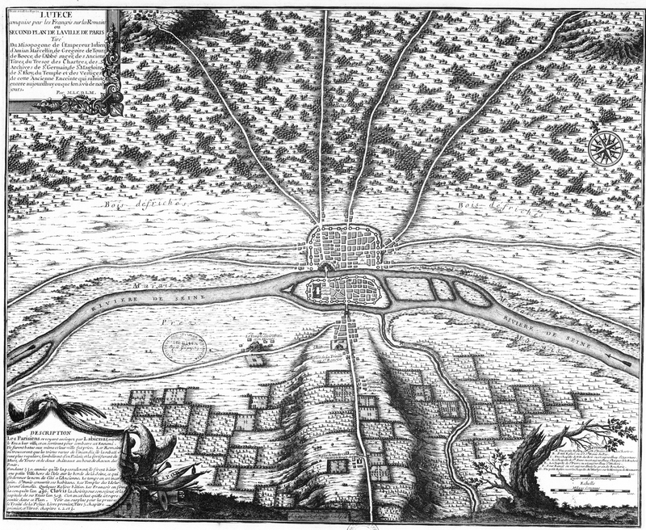
2da LDF. Ejemplos urbanos. Paris
Lutetia.
La colonia Romana Siglo VI
Cátedra IHAU B FAUD. UNC
https://www.foroparalelo.com/general/ocho-mapas-paris-675193/

Slide 14
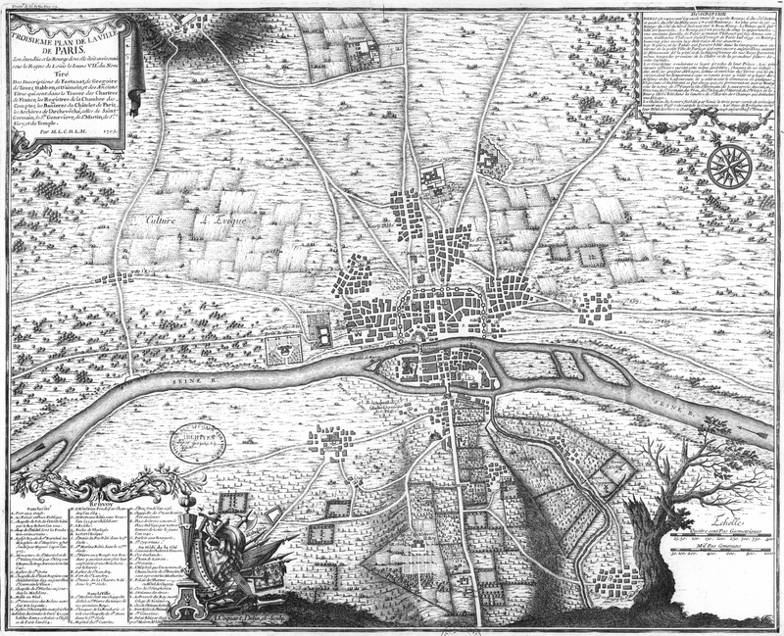
2da LDF. Ejemplos urbanos. Paris
El burgo medieval
Siglo XII
Cátedra IHAU B FAUD. UNC
https://www.foroparalelo.com/general/ocho-mapas-paris-675193/

Slide 15
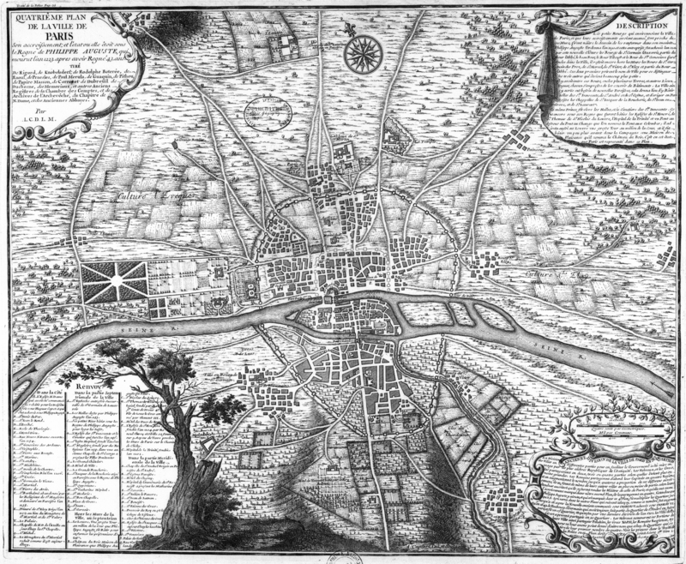
2da LDF. Ejemplos urbanos. Paris
La ciudad gótica medieval
Siglo XIII
Cátedra IHAU B FAUD. UNC
https://www.foroparalelo.com/general/ocho-mapas-paris-675193/

Slide 16
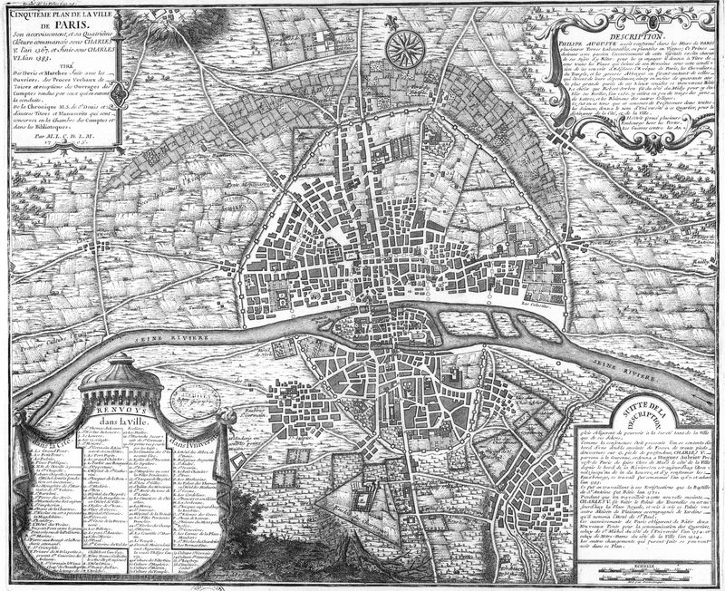
2da LDF. Ejemplos urbanos. Paris
La ciudad bajo medieval Siglo XIV
Cátedra IHAU B FAUD. UNC
https://www.foroparalelo.com/general/ocho-mapas-paris-675193/

Slide 17
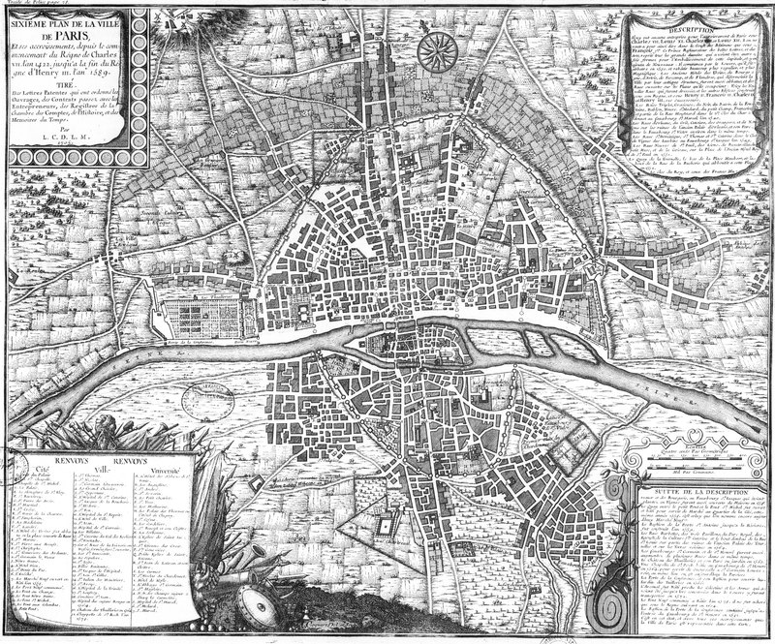
2da LDF. Ejemplos urbanos. Paris
La ciudad renacentista
Siglo XVI
Cátedra IHAU B FAUD. UNC
https://www.foroparalelo.com/general/ocho-mapas-paris-675193/

Slide 18
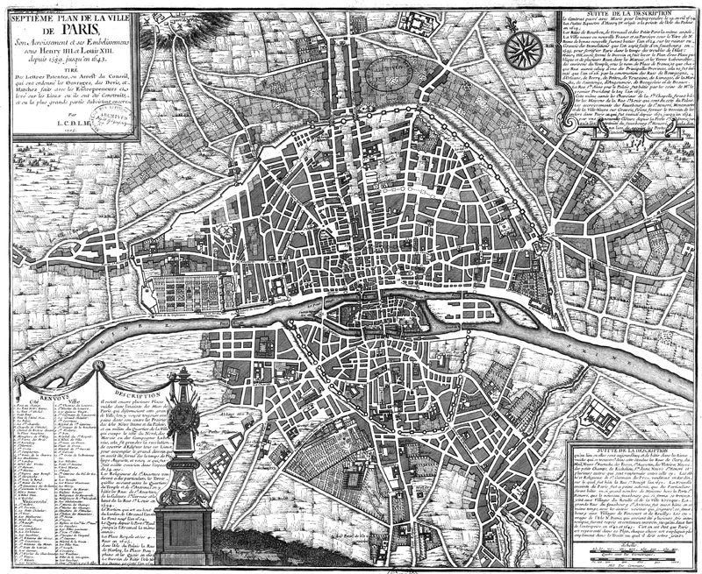
2da LDF. Ejemplos urbanos. Paris
La ciudad Barroca
Siglo XVII
Cátedra IHAU B FAUD. UNC
https://www.foroparalelo.com/general/ocho-mapas-paris-675193/

Slide 19
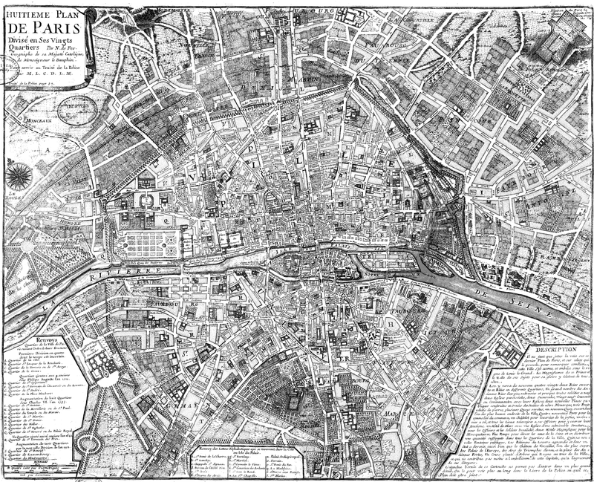
2da LDF. Ejemplos urbanos. Paris
La ciudad Barroca
Siglo XVIII
Cátedra IHAU B FAUD. UNC
https://www.foroparalelo.com/general/ocho-mapas-paris-675193/

Slide 20
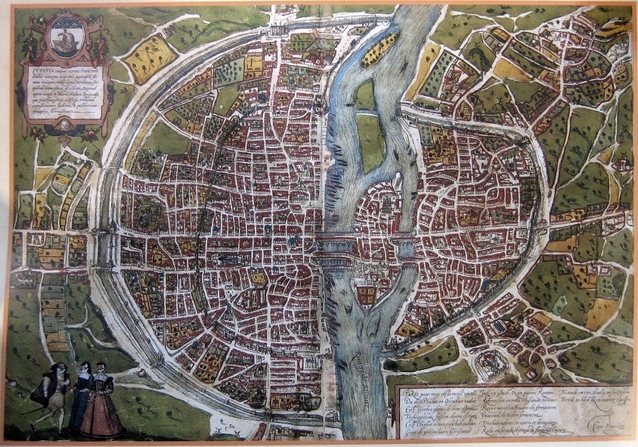
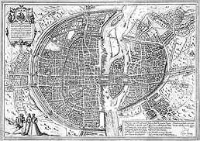
2da LDF. Ejemplos urbanos. Paris
“Para investigar la verdad es preciso dudar, en cuanto sea posible, de todas las cosas”
“…Aquellas antiguas ciudades que al principio
solo fueron villorios y se convirtieron por la
sucesión de los tiempos en las grandes
ciudades, están por lo común tan mal
compuestas, que al ver sus calles curvas y
desiguales , se diría que la casualidad mas
que la voluntad de los hombres es la que las
ha dispuesto de tal manera”
Descartes, Rene: “El discurso del método” . 2º parte. Paris . 1690
Cite
Universite
ville
Cátedra IHAU B FAUD. UNC
1572
Características del ambiente urbano medieval: Continuidad, complejidad, dinamismo

Slide 21
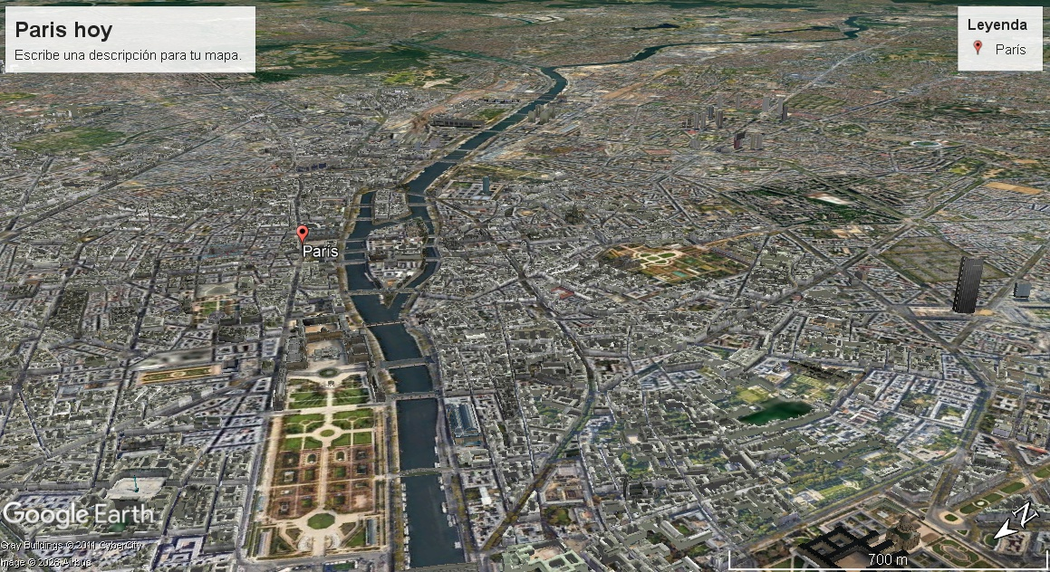
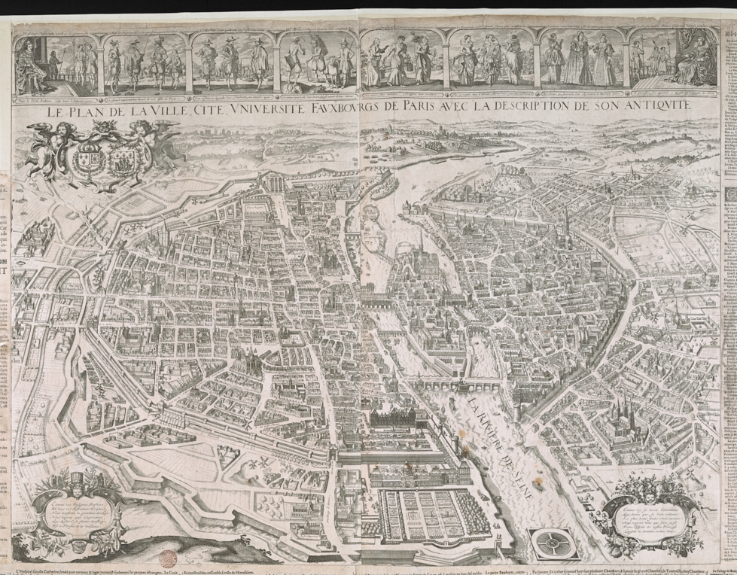
Cátedra IHAU B FAUD. UNC

Slide 22
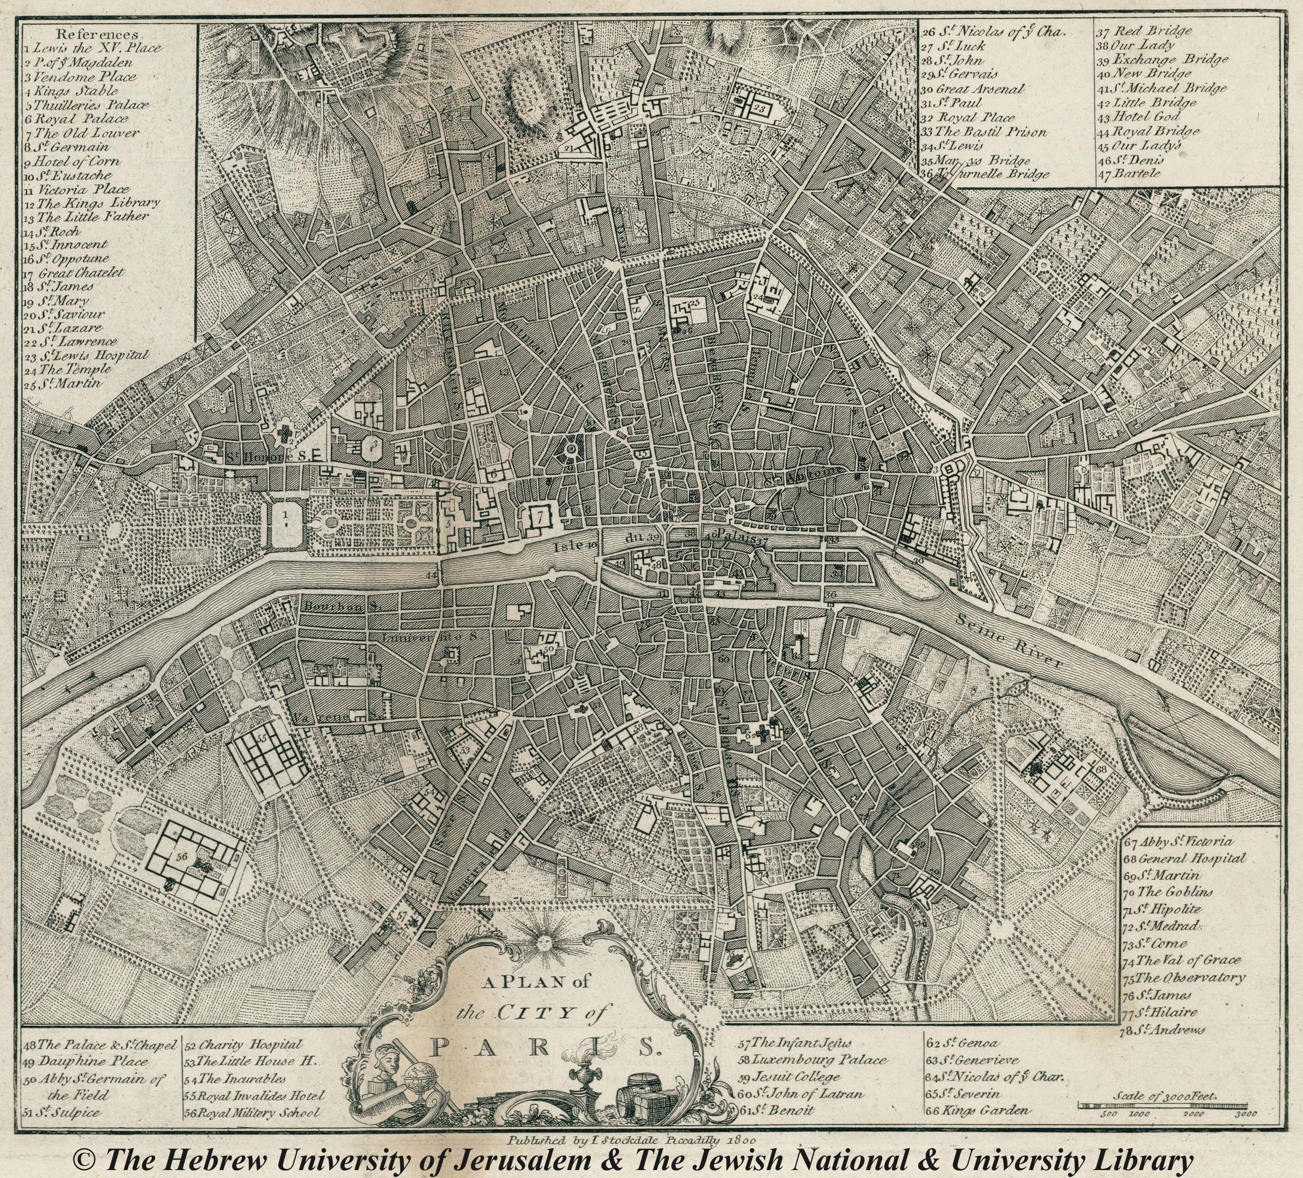
Paris Luis XIV
Paris Siglo XVIII
Luis XIV
Nueva periferia
Ciudad abierta
Plazas geométricas
Avenidas
Orden
Geometría
Ciudad de minoría
selecta: despotismo
ilustrado
Separación entre estructura social y forma urbana
Ciudad escenario
Ciudad :
escenario
de la minoría selecta: monarquía absoluta
Estructura social y forma urbana
Nueva periferia
Ciudad abierta
Orden
Geometría
Plazas
Avenidas
Cátedra IHAU B FAUD. UNC

Slide 23
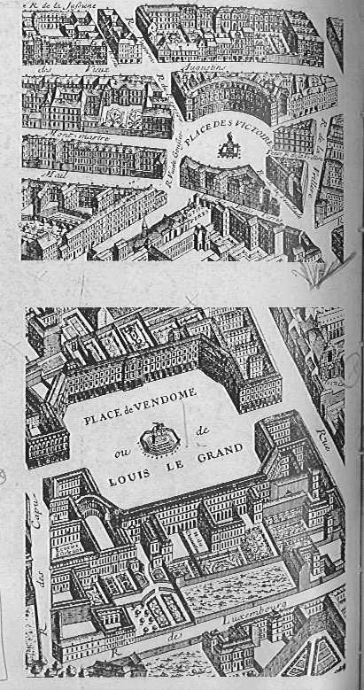
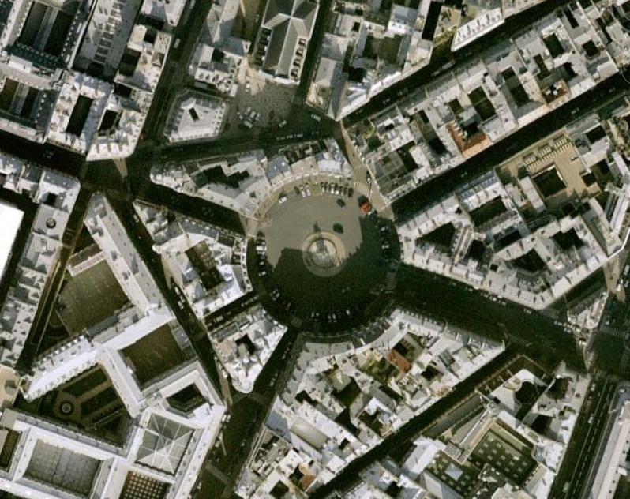
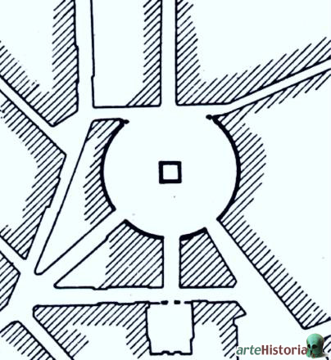
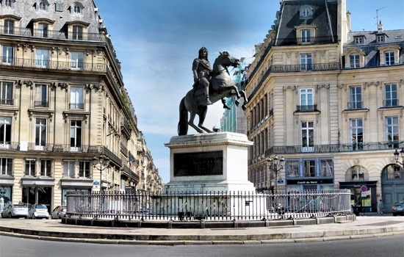
Paris Luis XIV
Cátedra IHAU B FAUD. UNC
1º plaza real. Luis XIV . “Rey Sol”
Plazas Reales: Place des Victoires Jules Hardouin-Mansart. 1685

Slide 24
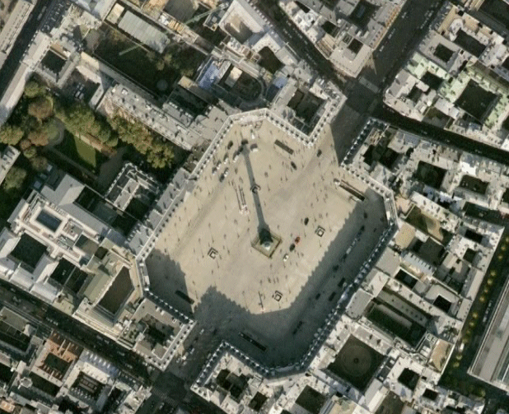
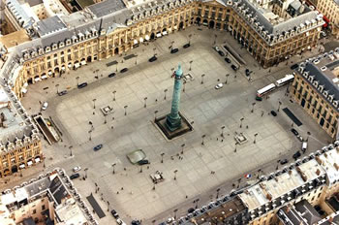
Paris Luis XIV
Cátedra IHAU B FAUD. UNC
Plazas Reales: Place Vendome o de Louis Le Grand.
Jules Hardouin-Mansart. 1699

Slide 25
Baja edad media Renacimiento Siglos XVII y XVII
Monarquías en ascenso
Debilitamiento del poder feudal
Autonomía urbana.
La comuna
Caída del Imperio Romano de Oriente
Monarquías consolidadas
Unificación de reinos
Monarquias Absolutas / Monarquías parlamentarias
ESTADO-NACION
Política
Resurgimiento comercial
Aumento de producción
Ligas comerciales.
Gremios
Expansión Colonial
Nuevos productos
Nuevos mercados
Monopolios marítimos
Economía
MERCANTILIMO
HACIA CAPITALISMO
Organización Social
Burguesía
Libertad ciudadana. Movilidad social
Asociaciones civiles
América: Aniquilamiento y mestizaje
Sociedad colonial
Privilegios de raza y origen
Europa. Consolida burguesía
Burguesía
Tercer estado
Exclavismo
Sociedad
Europa y America Cristianismo
Escolasticismo.
Órdenes mendicantes
Expansión del Islam
Reforma
Ruptura de la unidad cristiana
Expulsión de los moros España
Fusión, transculturación e hibridación en América y África
CONTRAREFORMA
Reordenamiento territorial del mundo cristiano
Cátedra IHAU B FAUD. UNC
Religión

Slide 26
Baja edad media Renacimiento siglos XVII-XVII
Mejoras en la medicina
Conocimiento geográficos
Físicos y navegación
Filosofía Tomista
Revolución científica
Teoría heliocéntrica Copérnico
Brújula / pólvora / telescopio
Compas / Astrolabio
Galileo / Leonardo / Kepler
Imprenta
Ilustración
Newton
Ley de gravitación universal
Enciclopedia
Rousseau / Voltaire Montesquieu / Locke / hume
Ciencia y técnica
Cristianismo
Escolasticismo
Platonismo
Aristotelismo
Humanismo
Racionalismo
Crisis del pensamiento cristiano
Maquiavelo
Progreso
Contrarreforma
Inquisición
Vs
Optimismo
Laicismo
Ideología
Gótico
Bizantino / Islámico
Espiritualidad cristiana
Catedrales / Vitreaux
Gremios y cofradías
Naturalismo
Perspectiva monofocal
Anatomía
Tratadistas
Canon Clásico
Geometría
Perspectiva infinita
Espacio dinámico
Ornamentación
Claroscuro
Cátedra IHAU B FAUD. UNC
Orden
Barroco
Arte

